Slide 1

Knowledge Distillation
2022313382 백승렬

Slide 2
작은 모델의 필요성
학습 VS. 배포
- 학습 단계에 있어서는 실시간 동작이 필요 없으며 큰 계산 비용도 감당할 수 있음.
→ 큰 모델을 학습시켜 정확도를 높게 가져갈 수 있음
- 그러나 배포의 경우, 여러 사용자에게 있어 개개인의 계산 자원의 한계가 있고 지연 시간이 길면 문제가 생길 수 있음
→ 작은 모델이 필요함

Slide 3
지식 증류
훈련된 대규모 머신러닝(혹은 모델)의 "지식"을 소비자들에게 배포하기 적합한 작은 모델에 증류
→ 학습시킨 “대규모 모델”을 이용해 더 작은 모델을 더욱 효율적으로 학습시킬 수 있다.
(대규모 모델의 학습결과를 소규모 모델의 학습에 이용하겠다.)

Slide 4
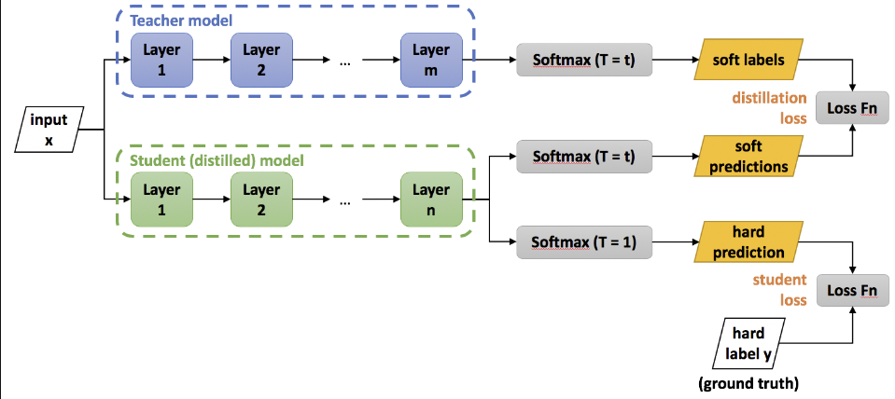
Distilling the Knowledge in a Neural Network

Slide 5
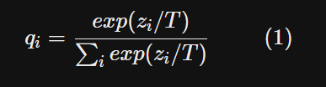
Soft vs. Hard (?)
해당 식이 softmax의 공식인데, T값이 커질수록 q값이 고르게 나온다.
T=t>1 인 soft label의 경우 더 고른 분포가 결과로 나온다

Slide 6
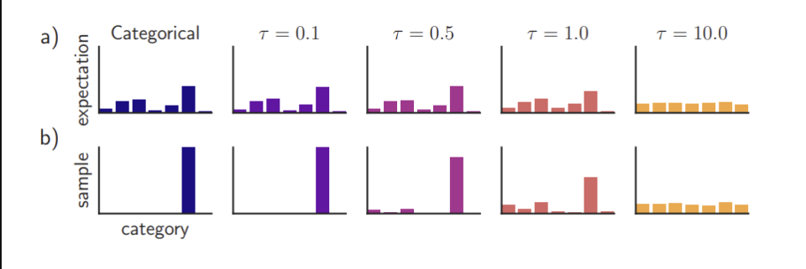
T값에 따른 softmax에 의한 분포값

Slide 7
Cost
1. Teacher Model의 soft label(y)과 Student Model의 soft prediction(y_hat)을 가지고 Cross-Entropy Loss를 구한다.
2. 실제 학습 “데이터”인 hard label(y)과 Student Model의 hard prediction(y_hat)을 가지고 Cross-Entropy Loss를 구한다
3. 1,2에서 나온 두 Loss값을 더한다

Slide 8
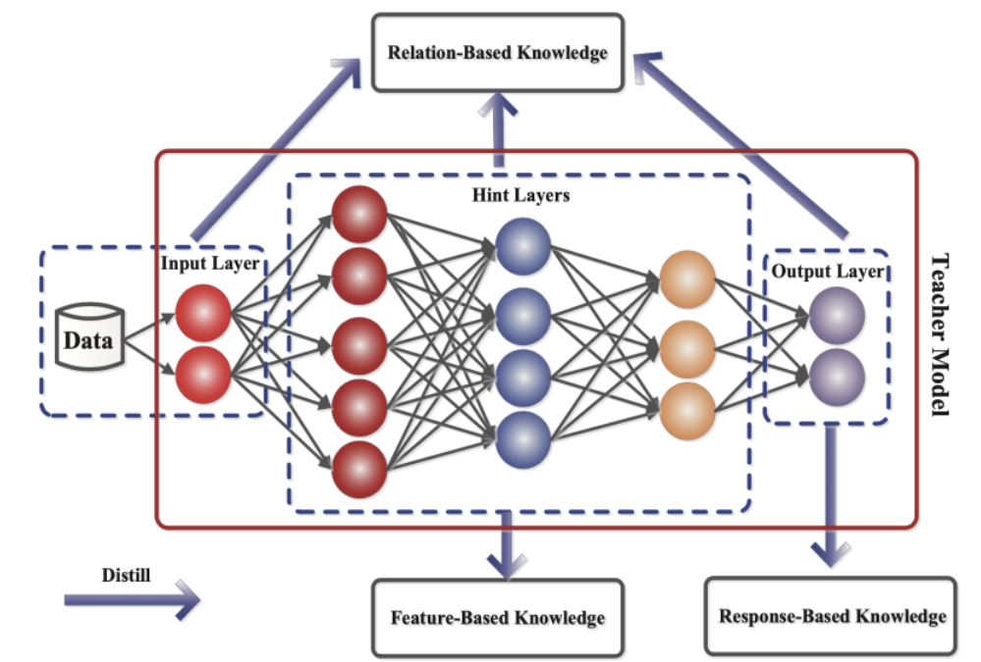
Knowledge Distillation - Knowledge Variation

Slide 9
(1) Response-Based Knowledge
- output(response) 정보를 학습.
- 예를 들어, 분류 모델의 Logit을 학습.

Slide 10
(2) Feature-Based Knowledge
- 네트워크 중간의 layer(hint) 정보를 학습.
- 예를 들어, 이미지 모델의 경우 Feature Map을 학습.

Slide 11
(3) Relation-Based Knowledge
- input, layer, output간의 “관계”를 학습.
- 예를 들어 Graph 모델의 경우 중요. (각 노드간의 “상대적 거리,위치 차이를 학습”)

Slide 12
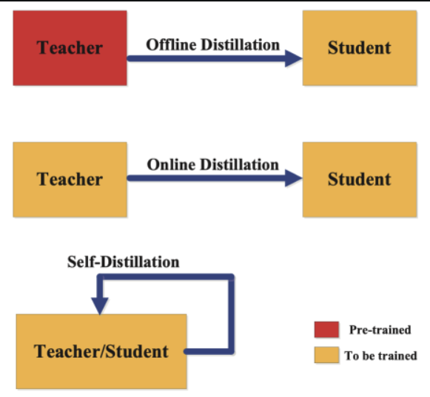
Knowledge Distillation – Distillation Variation

Slide 13
(1) Offline Distillation
- pre-trained teacher model 사용
- 그것을 기반으로 student model 학습

Slide 14
(1) Online Distillation
- teacher model과 student model이 동시 학습
- Offline처럼 student모델이 teacher를 참조하나 그와 동시에 teacher model도 실시간 업데이트.

Slide 15
(1) Self Distillation
- teacher model == student model
- 예를들어, 한 딥러닝 모델 안에서, 얕은 층의 학습은 더 깊은 층의 결과를 참조하는 distillation의 형태를 띰.

Slide 16
출처
https://intellabs.github.io/distiller/knowledge_distillation.html
https://arxiv.org/pdf/1611.01144.pdf
https://arxiv.org/pdf/1503.02531.pdf
https://arxiv.org/pdf/2006.05525.pdf
https://velog.io/@euisuk-chung/Paper-Review-Transferring-Inductive-Bias-Through-Knowledge-Distillation
https://neptune.ai/blog/knowledge-distillation

